Slide 1
Потребительский рынок: тенденции и перспективы развития
Докладчик:
Емельянова Елена Андриановна — начальник отдела экономического и социального развития администрации Курского муниципального района Ставропольского края
27 февраля 2017 года

Slide 2
Потребительский рынок
Понятие и структура потребительского рынка
Современные тенденции развития торговли
Дислокация объектов торговли, анализ
обеспеченности по поселениям
Предпринимательская деятельность,
проблемы и перспективы
2

Slide 3
ОСНОВЫЕ ЦЕЛИ РАЗВИТИЯ ПОТРЕБИТЕЛЬСКОГО РЫНКА
Цели производителей товаров -
охват всех потенциальных потребителей при максимальной эффективности продаж и минимальных издержках дистрибуции
Общая цель:
Создание эффективной товаропроводящей системы, соответствующей требованиям сценария развития экономики государства
Цели потребителей -
возможность получать качественные товары по приемлемым ценам и с высоким качеством сервиса
Цели торгового бизнеса -
наиболее полное удовлетворение спроса покупателей и получение максимальной «маржи» за свои услуги

Slide 4
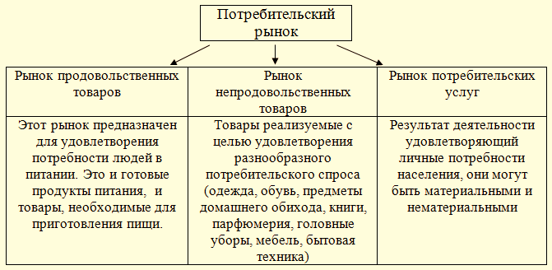
Структура потребительского рынка
4

Slide 5
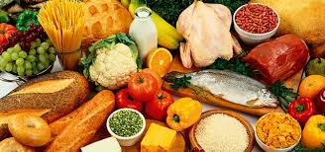
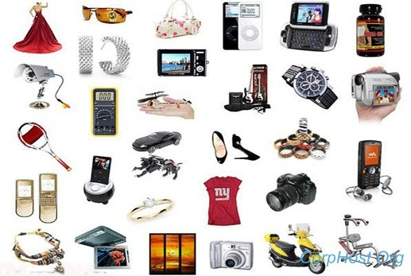
ТОВАРНЫЕ РЫНКИ
Рынок продовольственных товаров – это рынок
сырьевых продовольственных товаров, продовольственных товаров с низкой степенью переработки, с высокой степенью переработки (готовые к употреблению),
рынок пищевого сервиса.
Рынок непродовольственных товаров – это рынок
товаров, не предназначенных в пищу и реализуемых с целью удовлетворения разнообразного потребительского спроса.
5

Slide 6
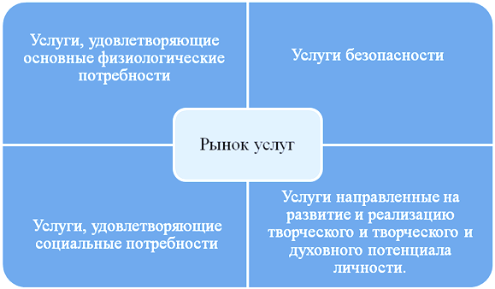
РЫНОК УСЛУГ
Рынок услуг – деятельность в целях удовлетворения основных потребностей населения и других получателей услуг.
6

Slide 7
Современные тенденции развития торговли
Готовность россиян приобретать товары и услуги начиная с 2015 года снизилась.
Каждый пятый опрошенный (21%) сообщил, что испытывал проблемы с оплатой текущих счетов,
а каждый десятый (11%) - с выплатой кредитов.
Стратегии экономии россиян
срезать затраты на отдых (20%)
отложить покупку новой одежды и обуви (17%)
отказаться от культурных мероприятий (16%)
сэкономить на ремонте/отложить его (13%)

Slide 8
8

Slide 9
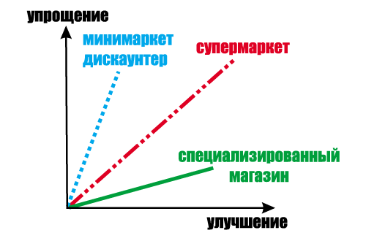
Потребитель покупает не товары и услуги, а решение своих проблем
Какие факторы влияют на выбор продуктового магазина: удобство, большой ассортиментный выбор, близость к дому или месту работы, доступные цены?
9

Slide 10
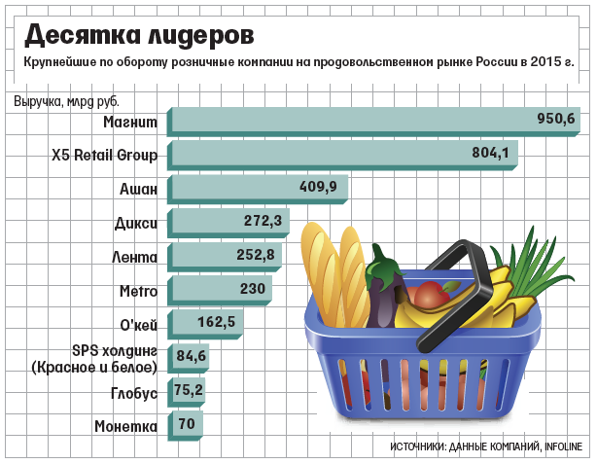
По итогам 2016 года крупнейшие продуктовые торговые сети
Доля рынка: 7,0%,
более 13 тыс. магазинов
Доля рынка: 6,2 %,
более 9 тыс. магазинов
10

Slide 11
На территории Курского района осуществляют свою деятельность:
4 магазина торговой сети АО «Тандер»
1 магазин
«Техносклад»
1 магазин
«Доступ»
1 магазин
«Санги Стиль» (закрыт)
1 магазин
«Московская ярмарка»
1 магазин
торговой сети «ИОН»
11

Slide 12
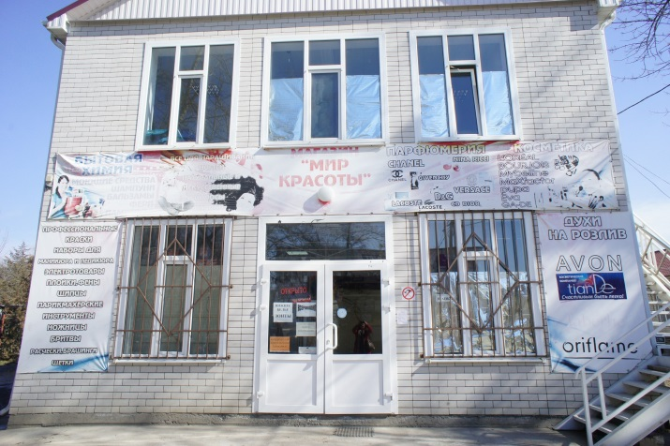
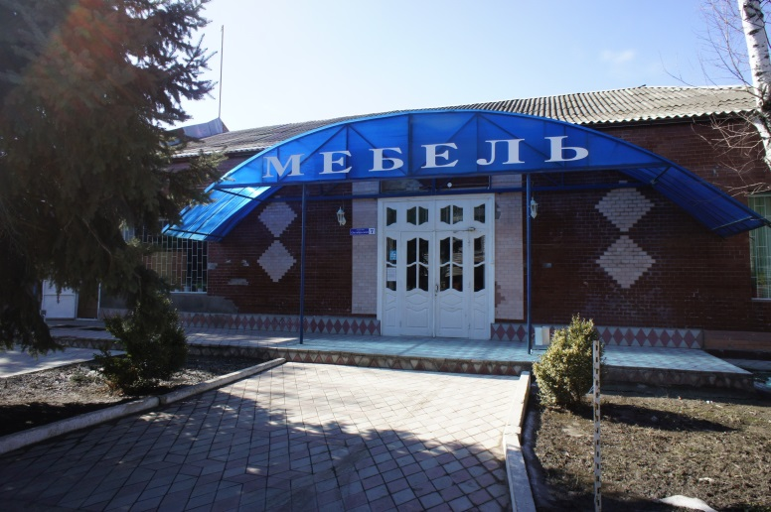
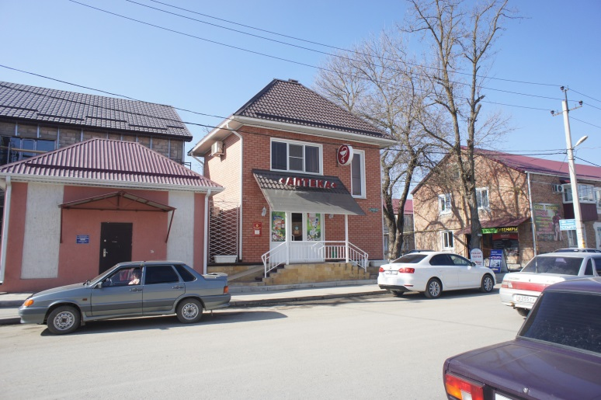
На территории Курского района по итогам 2016 года
осуществляют деятельность:
236 магазинов местного значения,
17 аптек и аптечных пунктов.
12

Slide 13
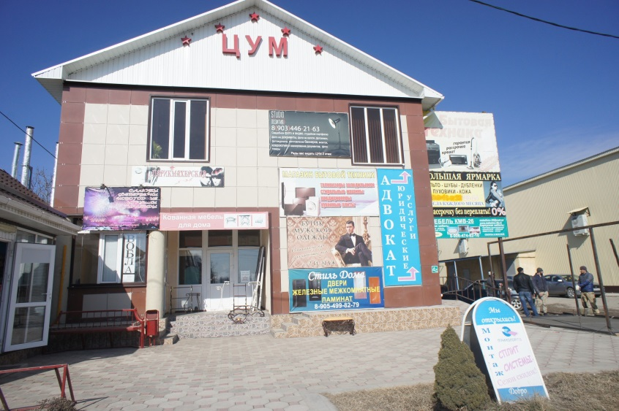
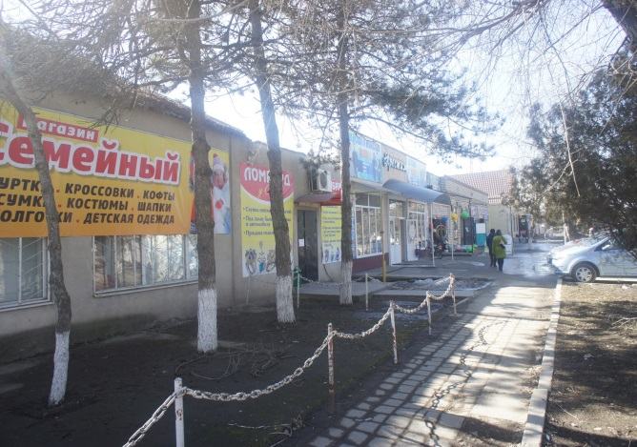
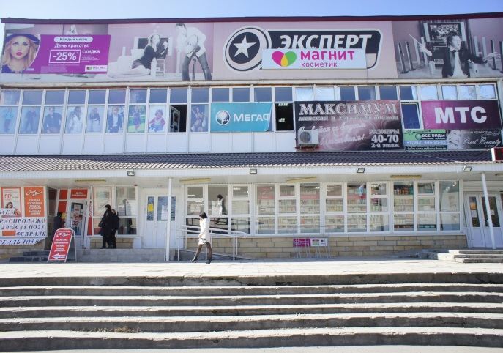
18 торговых комплексов
из них 15 комплексов
размещены в ст. Курской
общая торговая площадь по стационарным объектам
11,5 тыс. кв. м,
всего 25 тыс. кв. м.
13

Slide 14
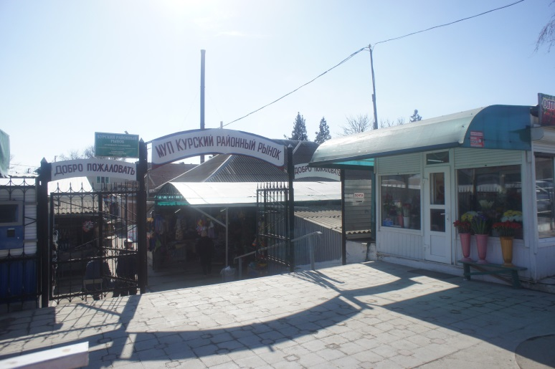
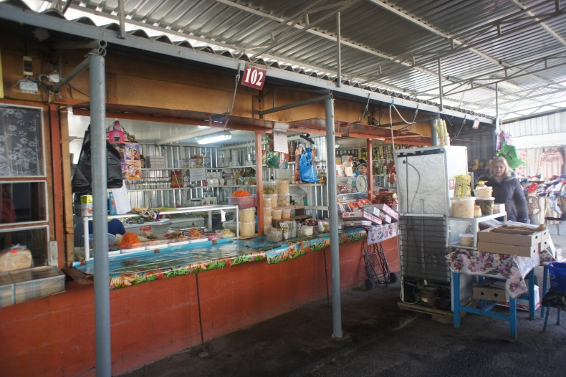
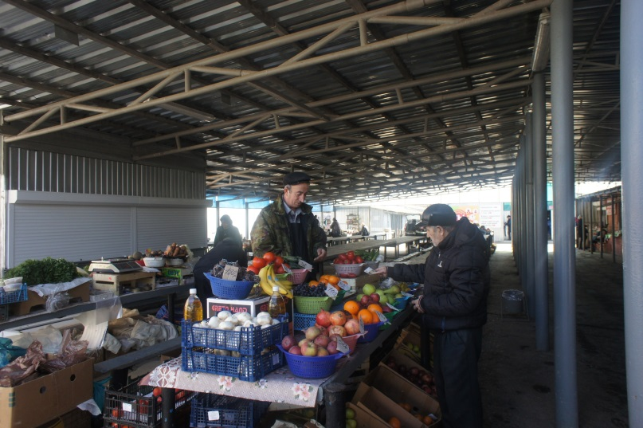
Муниципальный районный рынок
На территории рынка расположено:
63 павильона с торговыми залами,
66 торговых мест без торговых залов
и крытые ряды для реализации сельхозпродукции на 40 мест.
14

Slide 15
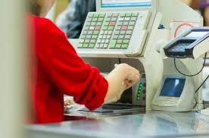
Розничная торговля
За 2016 год оборот составил 1,5 млрд. рублей, это + 15 % к уровню прошлого года (2015 г. – 1,3 млрд. руб.).
Индекс потребительских цен за период составил 105,6 %, за 2016 год отмечена динамика роста около 8 % .
Продолжается
процесс внедрения
прогрессивных форм торговли
с использованием инструмента заказов по каталогам и интернету.
15

Slide 16
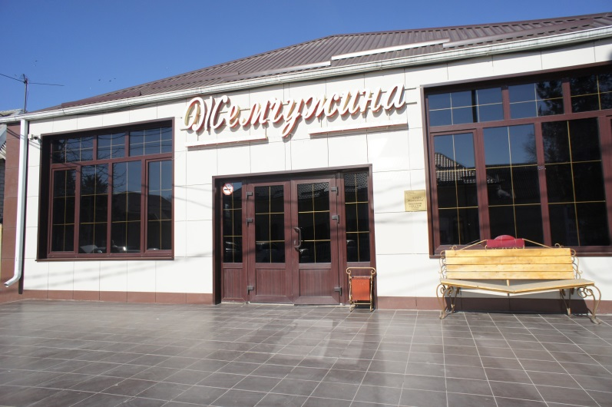
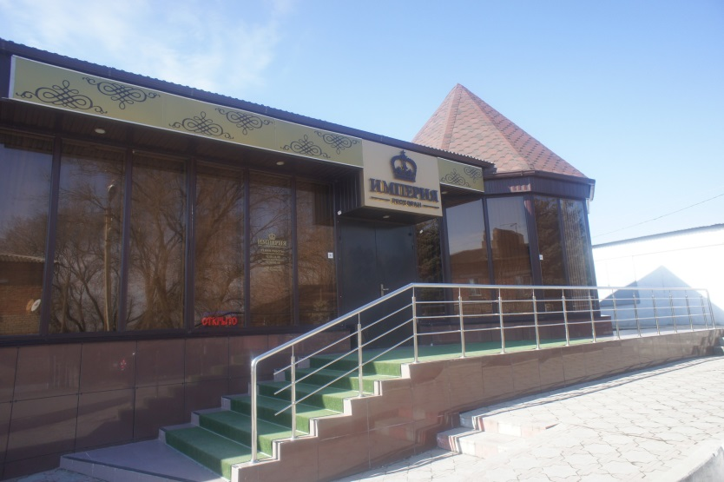
Общественное питание
По итогам 2016 года на территории района осуществляю деятельность 30 частных объектов общественного питания, из которых доля кафе и ресторанов 68 %.
Оборот за 2016 год 54,7 млн. рублей, это +10,95% к уровню прошлого года (49,3 млн. руб.) Индекс потребительских цен в этой сфере за 2016 год - 108,2 %, динамика развития положительная.
16

Slide 17
Обеспеченность торговыми объектами в 2016 году
17

Slide 18
Обеспеченность торговыми площадями по продовольственным товарам
18

Slide 19
Обеспеченность торговыми площадями по непродовольственным товарам
19

Slide 20
Предпринимательская деятельность в сфере торговли и услуг
Предпринимательская деятельность – целенаправленная деятельность людей, ориентированная на получение дохода в размерах, покрывающих издержки производства благ, и обеспечивающих получение прибыли.
Предприятие или ИП - самостоятельно хозяйствующий субъект
Производство
продукции
Выполнение
работ
Оказание
услуг
Удовлетворение потребностей потребителей
+
Получение прибыли
По итогам 2016 года в сфере торговли и услуг
действует 17 предприятий (ООО) и 751 ИП
20

Slide 21
Новые правила использования контрольно-кассовой техники
21

Slide 22
Позитивные тенденции в развитии торговли
и сферы услуг способствуют увеличению налоговых поступлений в бюджет, занятости населения, развитию малого бизнеса и отечественных производителей, стимулируют приток инвестиций, повышение эффективности производства и, в целом, обеспечивают участие территории в формировании внутри-территориальных и межтерриториальных связей.
22

